Slide 1
PSYCHOANALYTICKÁ STRUKTURA OSOBNOSTI

Slide 2
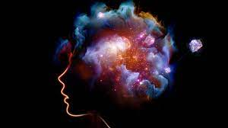
SIGMUND FREUD A FENOMÉN NEVĚDOMÍ
Pod pojmem „nevědomí“ je možné si představit:
a) aktivitu nebo psychický stav, kterého si jedinec není vědom,
b) ztrátu vědomí – stav v kómatu,
c) oblast iracionální dynamiky duševního dění, která vzniká obvykle z tendencí potlačených jedincem.

Slide 3
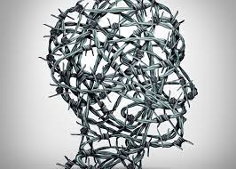
Vědomí představuje momentální konkrétní stav uvědomění. Předvědomí obsahuje informace, které jsme schopni si uvědomit, pokud chceme. Obsah nevědomí je však poznatelný pouze zprostředkovaně, to znamená, z neuvědomovaných projevů chování člověka (mimika, gesta), z chybných úkonů, neuróz – a symbolicky se také odráží v našich snech. Proto se Freud věnoval také výkladů snů.

Slide 4
Podle Freuda je lidský život ovládán dvěma protikladnými principy:
Princip slasti působí podle psychoanalýzy ve formě sexuální energie (eros), zvané libido, která vychází z nevědomí. Společenský život člověka však brání jeho přímému ukojení, neboť princip reality, který se uplatňuje na úrovni vědomí, jej nutí uspokojovat libido společensky přijatelným způsobem.

Slide 5
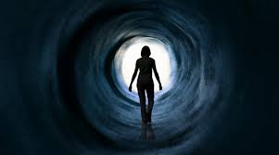
Proti pudu slasti se stavějí vnější síly, které jsou destruktivní a agresívní, pud smrti (thanatos).

Slide 6
Dalším přínosem psychoanalýzy je strukturní model rozvrstvení osobnosti člověka formou tří funkčních systémů:
ID – Ono – v této substruktuře vládnou pudy a princip slasti, které jsou spojené s vášní. ID je úplně nevědomé.
EGO – Já – reprezentuje rozum a uvážlivost. Zahrnuje jak složku nevědomou, tak vědomou. Funguje na principu reality a představuje jakousi střední rovinu dané struktury. Reprezentuje zkušenosti jedince a vyvíjí se ze sféry vnímání.
SUPEREGO – Nadjá – obsahuje svědomí jedince a ideální ego. Reprezentuje zvnitřněné hodnoty a morálku společnost. Tato substruktura je podle Freuda výsledkem vývoje jedince v podmínkách dlouhé dětské bezmocnosti a závislosti na sociálním prostředí, především na rodičích.

Slide 7
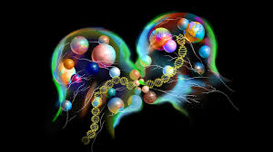
ANALYTICKÁ PSYCHOLOGIE C. G. JUNGA
Freudovská psychoanalýza, která se zaměřovala na sexuální původ neurózy, však připadala Jungovi příliš omezená.

Slide 8
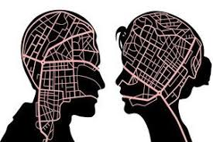
Jak už bylo řečeno, Carl Gustav Jung v mnohém na Freuda navázal, ale v mnohém se i distancoval. Především na místo libida postavil tzv. duševní energii, která sídlí podle jeho představ v nevědomí.

Slide 9
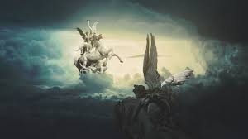
Jung rozeznává dva druhy nevědomí
individuální nevědomí – jde o potlačená přání,
kolektivní nevědomí – kde jsou uloženy nejstarší a typické zkušenosti představy lidstva.

Slide 10
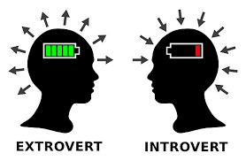
Jung významně obohatil psychologickou typologii člověka. Jako kritérium pro rozlišení typů osobnosti použil vztah jedince k vnějšímu světu, především k druhým lidem, a k sobě samému.
Introvertní typ představuje osobnost uzavřenou, zaměřenou více na své nitro.
Extrovertní typ je orientován více na společenské prostředí, na kontakty s lidmi.

Slide 11
Jung dále rozlišoval jedince podle dominance jedné ze čtyř duševních funkcí na
Smyslové - kteří prožívají věci tak, jak jsou a vnímají jen právě prožívanou chvíli;
Intuitivní - spoléhající se na intuici, „šestý smysl“;
Citové - kteří přisuzují hodnotu lidem a událostem;
Racionální - rozumové, kteří jednají na základě logického a analytického myšlení.

Slide 12
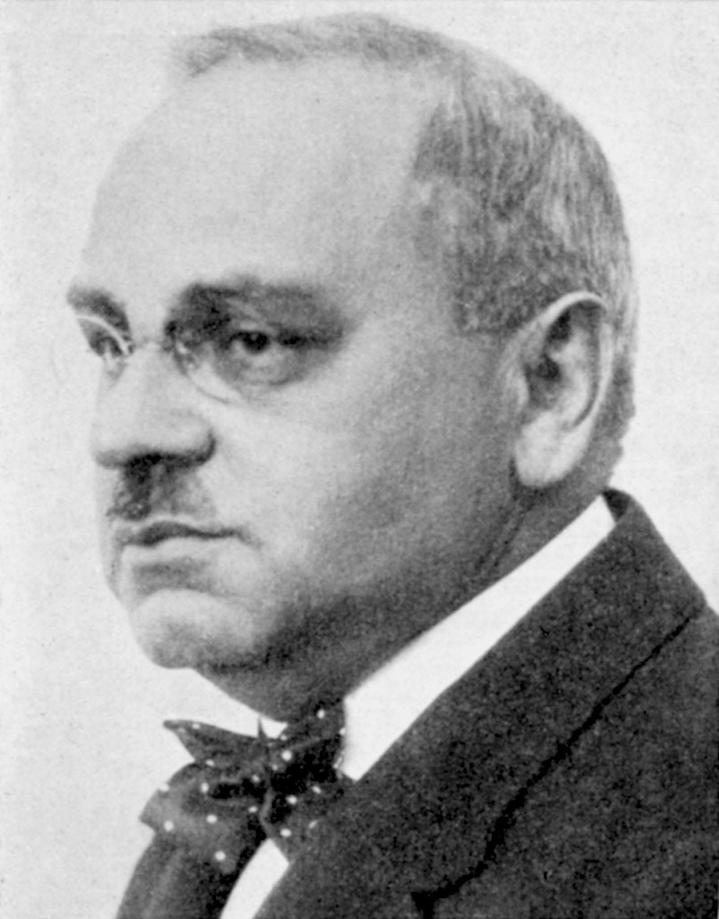
INDIVIDUÁLNÍ PSYCHOLOGIE ALFREDA ADLERA (1870-1937)
V Adlerově pojetí je hybnou silou utváření lidské psychiky především touha po moci, která může být narušena komplexem méně-cennosti, touha po osobním uplatnění, realizaci "životního plánu" jedince.

Slide 13
Adler ve své individuální psychologii popíral význam zděděných vrozených předpokladů jedince. Podle něj si všichni na svět přinášíme stejné nebo podobné vlohy. Jejich rozvoj je mírou tréninku, který je určen mírou mocenského úsilí jedince.
Tato teorie dávala Adlerovi i jeho stoupencům velký, i když nereálný pedagogický optimismus. Představovala reakci na tehdy převládající názor, že vše záleží na vrozených, zděděných předpokladech – dispozicích.
Z toho vyplývá, že Adlerova individuální psychologie je psychologií pozic. Zkoumá postavení člověka ve společnosti a zjišťuje, jakými způsoby lidé realizují svou touhu po moci.

Slide 14
